Slide 1
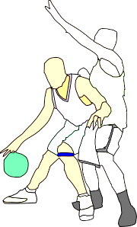
Volný čas,
zájmy a záliby

Slide 2
Každý člověk má kromě práce, učení a různých povinností i volný čas, kdy se věnuje svým zájmům a zálibám. Trvalejším zálibám se někdy říká koníčky.
Škola a různé zájmové organizace nabízí dětem různé možnosti, jak trávit volný čas.
I doma můžeme volný čas vhodně využít.
Volný čas využíváme k odpočinku i zábavě.

Slide 3
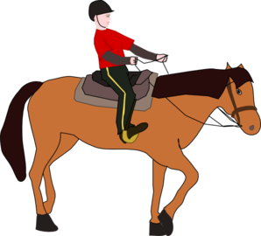
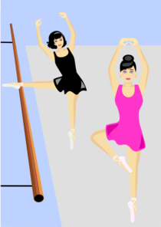
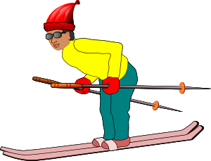
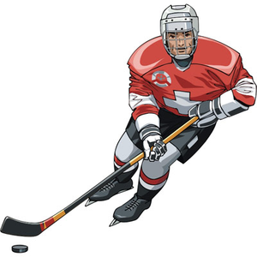
Sport

Slide 4
Umění
návštěva divadelních představení,
hraní amatérského divadla
četba
fotografování

Slide 5
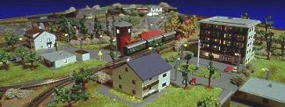
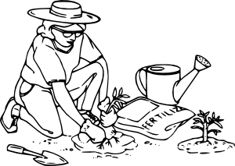
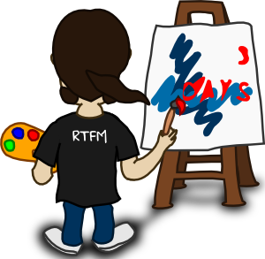
Výtvarné a pracovní činnosti
pletení
modelářství
zahradničení
malování
šití

Slide 6
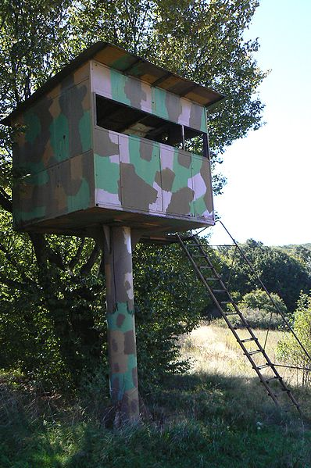
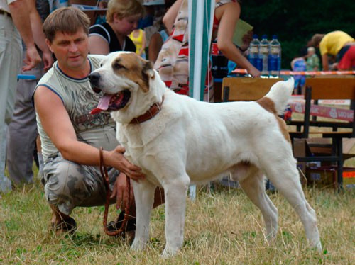
Chovatelství
kynologie
myslivectví
akvaristika

Slide 7
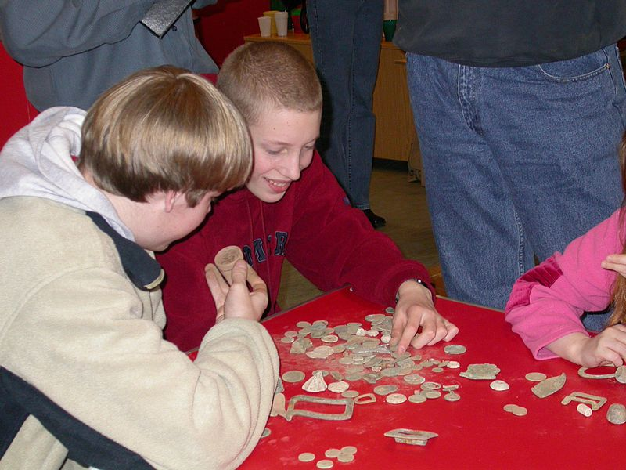
Sběratelství
numismatika (sbírání mincí)
filatelie (sbírání známek)

Slide 8
Jak trávíš volný čas ty?
Já

